Slide 1
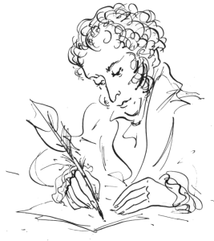

Центр оценки качества образования
Итоговое сочинение
как допуск к ГИА -11
Тюмень 27.11.2019 г.

Slide 2
Нормативная база проведения итогового сочинения
Приказ Министерства образования и науки РФ №190/1512 от 07.11.2018 года «Об утверждении Порядка проведения государственной итоговой аттестации по образовательным программам среднего общего образования»;
Письмо Рособрнадзора от 24.09.2019 № 10-888 с уточненными редакциями методических документов, рекомендуемых к использованию при организации и проведении итогового сочинения (изложения) в 2019/20 учебном году.
Методические материалы Рособрнадзора по проведению итогового сочинения (изложения) 2019-2020 учебного года;

Slide 3
ГИА 2019-2020 Итоговое сочинение (изложение) Итоговое сочинение (изложение) как условие допуска к государственной итоговой аттестации по образовательным программам среднего общего образования (далее – ГИА) проводится для обучающихся XI (XII) классов с целью выявления у обучающихся умения мыслить, анализировать и доказывать свою позицию с опорой на самостоятельно выбранные произведения отечественной и мировой литературы. Кто может участвовать в итоговом сочинении? Обучающиеся XI (XII) классов. Лица, освоившие образовательные программы среднего общего образования в форме семейного образования или самообразования.

Slide 4
Пишут изложение
обучающиеся с ОВЗ, дети-инвалиды и инвалиды;
обучающиеся по образовательным программам среднего общего образования в специальных учебно-воспитательных учреждениях закрытого типа, а также в учреждениях, исполняющих наказание в виде лишения свободы;
обучающиеся на дому, в образовательных организациях, в том числе санаторно-курортных, в которых проводятся необходимые лечебные, реабилитационные и оздоровительные мероприятия для нуждающихся в длительном лечении на основании заключения медицинской организации.

Slide 5
Место проведения
Итоговое сочинение (изложение) проводится в образовательных организациях, реализующих образовательные программы среднего общего образования, по месту обучения участников.
Для лиц, имеющих медицинские показания для обучения на дому и соответствующие рекомендации областной (городской) психолого-медико-педагогической комиссии итоговое сочинение (изложение) организуется на дому.

Slide 6
Продолжительность написания итогового сочинения (изложения) - 3 часа 55 минут (235 минут). В продолжительность написания итогового сочинения не включается время, выделенное на подготовительные мероприятия (инструктаж участников итогового сочинения, заполнение ими регистрационных полей и др.). Для участников с ОВЗ детей-инвалидов и инвалидов продолжительность выполнения итогового сочинения (изложения) увеличивается на 1,5 часа.
Итоговое сочинение (изложение) начинается в 10.00 по местному времени.

Slide 7
ДАТЫ ПРОВЕДЕНИЯ Итоговое сочинение (изложение) проводится
в первую среду декабря - 4 декабря 2019 года,
первую среду февраля - 5 февраля 2020 года,
первую рабочую среду мая - 6 мая 2020 года.

Slide 8
Срок действия итогового сочинения
Итоговое сочинение (изложение) как допуск к ГИА – бессрочно.
Итоговое сочинение в случае представления его при приеме на обучение по программам бакалавриата и программам специалитета действительно в течение четырех лет, следующих за годом написания такого сочинения.
Изложение в ВУЗах не принимается.

Slide 9
ГДЕ узнаем темы сочинений?
Комплекты тем итогового сочинения за 15 минут до проведения ИС по местному времени размещаются на официальном информационном портале единого государственного экзамена (ЕГЭ) ege.edu.ru (topic.ege.edu.ru), ссылка на данный ресурс также размещается на официальном сайте ФГБУ «ФЦТ» (rustest.ru).
5 открытых направлений тем
итогового сочинения на 2019/20 учебный год:
«Война и мир – к 150-летию великой книги»,
«Надежда и отчаяние»,
«Добро и зло»,
«Гордость и смирение»,
«Он и она».

Slide 10
Приложение 6. Инструкция для технического специалиста по получению комплектов тем итогового сочинения
Комплекты тем итогового сочинения за 15 минут до проведения итогового сочинения по местному времени размещаются на официальном информационном портале единого государственного экзамена (ЕГЭ) ege.edu.ru (topic.ege.edu.ru), ссылка на данный ресурс также размещается на официальном сайте ФГБУ «ФЦТ» (rustest.ru).
Темы сочинения могут быть распечатаны на каждого участника или
размещены на доске (информационном стенде)
Тюменская область

Slide 11
Результатом итогового сочинения
будет «зачет» или «незачет».
К сдаче единого государственного экзамена и государственного выпускного экзамена допустят только выпускников, получивших «зачет» .
В случае получения неудовлетворительного результата («незачет») за итоговое сочинение обучающиеся вправе пересдать итоговое сочинение, но не более двух раз и только в сроки, предусмотренные расписанием проведения итогового сочинения.

Slide 12
Повторный допуск к написанию итогового сочинения
Повторно к написанию итогового сочинения в дополнительные сроки в текущем учебном году (в первую среду февраля и первую рабочую среду мая) допускаются:
обучающиеся XI (XII) классов, экстерны, получившие по ИС (изложению) «незачет»;
обучающиеся XI (XII) классов, экстерны, удаленные с ИС (изложения) за нарушение требований, установленных пунктом 27 Порядка проведения ГИА-11;
обучающиеся XI (XII) классов, экстерны и лица, перечисленные в п. 1.4.2 МР не явившиеся на ИС (изложение) по уважительным причинам;
обучающиеся XI (XII) классов, экстерны и лица, перечисленные в п. 1.4.2 МР, не завершившие написание ИС (изложения) по уважительным причинам.
Обучающиеся XI (XII) классов, экстерны, получившие по ИС (изложению) неудовлетворительный результат («незачет»), могут быть повторно допущены к участию в ИС (изложении) в текущем учебном году, но не более двух раз и только в дополнительные сроки, установленные Порядком проведения ГИА-11

Slide 13
В целях предотвращения конфликта интересов и обеспечения объективного оценивания итогового сочинения (изложения) обучающимся при получении повторного неудовлетворительного результата («незачет») за итоговое сочинение (изложение) предоставляется право подать в письменной форме заявление на проверку сданного ими итогового сочинения (изложения) комиссией другой образовательной организации или комиссией, сформированной ОИВ на региональном или муниципальном уровне.

Slide 14
Ознакомление с результатами итогового сочинения и срок действия итогового сочинения
С результатами итогового сочинения (изложения) участники могут ознакомиться в образовательной организации, на официальном сайте check.ege.edu.ru Итоговое сочинение в случае представления его при приеме на обучение по программам бакалавриата и программам специалитета действительно в течение четырех лет, следующих за годом написания такого сочинения. Итоговое сочинение (изложение) как допуск к ГИА – бессрочно. При приеме на обучение по программам бакалавриата, программам специалитета поступающему может быть начислено за индивидуальные достижения не более 10 баллов суммарно.

Slide 15
Приложение 1 к письму
Рособрнадзора от 24.09.2019 № 10-888
Рекомендации по организации и проведению итогового сочинения (изложения) для органов исполнительной власти субъектов Российской Федерации, осуществляющих государственное управление в сфере образования, в 2019/2020 учебном году
Москва, 2019

Slide 16
Приложение 6 к письму
Рособрнадзора от 24.09.2019 № 10-888
Методические рекомендации по подготовке
и проведению итогового сочинения (изложения) для образовательных организаций, реализующих образовательные программы среднего общего образования, в 2019/2020 учебном году
Москва, 2019

Slide 17
4. Организация проведения итогового сочинения (изложения)
4.4. ОО обеспечивает отбор и подготовку специалистов привлекаемых к проведению и проверке ИС;
под подпись информируют специалистов о порядке проведения и проверки ИС;
под подпись информируют участников ИС и их родителей о местах и сроках проведения ИС, о времени и месте ознакомления с результатами ИС, а также о результатах ИС, об основаниях для удаления с ИС, об организации перепроверки отдельных сочинений,
за две недели до проведения ИС формируют комиссии ОО.
Порядок формирования комиссий ОО, а также функции указанных комиссий изложены в Методических рекомендациях
Не привлекаем учителей, обучающих участников сочинения

Slide 18
Не позднее чем за день до проведения ИС
Провести проверку готовности ОО к проведению ИС;
Определить необходимое количество учебных кабинетов в ОО для проведения ИС;
Проверить наличие часов, находящихся в поле зрения участников, в каждом кабинете;
Проверить наличие места для хранения личных вещей участников;
Подготовить листы бумаги для черновиков на каждого участника;
Подготовить в необходимом количестве инструкции для участников, зачитываемые членом комиссии по проведению ИС в учебном кабинете перед началом проведения ИС (одна инструкция на один учебный кабинет);
Подготовить инструкции для участников ИС (на каждого)
Организовать проверку работоспособности технических средств;
Организовать обеспечение участников ИС орфографическими словарями,
участников Итогового изложения – орфографическими и толковыми словарями.
10. Напечатать Бланки для проведения ИС вместе с отчетными формами для проведения ИС (изложения)

Slide 19
ОБРАЩАЕМ ВАШЕ ВНИМАНИЕ
Копирование бланков итогового сочинения (изложения) в местах проведения итогового сочинения (изложения) запрещено, так как все бланки имеют уникальный код работы и распечатываются посредством специализированного программного обеспечения

Slide 20

Сроки проверки сочинения
05-12 декабря 2019 года

Slide 21
Рекомендации по техническому обеспечению организации и проведения итогового сочинения (изложения)
Требования к материальному оснащению
На региональном, муниципальном уровнях и уровне образовательных организаций должно быть подготовлено необходимое количество бумаги формата А4:
Комплект участника содержит бланк регистрации и два односторонних бланка записи при односторонней печати!!!
Также необходимо предусмотреть резервное количество листов на случай порчи бланков ИС.
В целях осуществления проверки и оценивании ИС комиссии ОО обеспечиваются необходимыми техническими средствами (ксерокс, принтер, компьютер с возможностью выхода в Интернет.

Slide 22
Проведение ИС
До начала ИС в учебном кабинете члены комиссии проводят инструктаж участников. Инструктаж состоит из двух частей.
Первая часть проводится до 10.00 и включает в себя информирование
участников о порядке проведения ИС,
о случаях удаления с ИС,
продолжительности ИС,
о времени и месте ознакомления с результатами ,
о том, что записи на черновиках не обрабатываются и не проверяются.
Вторая часть инструктажа начинается не ранее 10.00.
Члены комиссии знакомят с темами итогового сочинения (текстами изложения).

Slide 23
ДРУГИЕ СПЕЦИАЛИСТЫ ОО
Дежурные- контролируют соблюдение порядка проведения ИС, сопровождают участников при выходе из аудитории.
Медицинский работник при необходимости оказывает помощь участникам;
Ассистенты оказывают необходимую помощь участникам с ОВЗ, в том числе непосредственно при проведении ИС);
Особые условия проведения изложения создаются для глухих и слабослышащих выпускников, а также обучающихся с тяжелыми нарушениями речи. Эти обучающиеся обязательно должны видеть текст, должны его читать сами не менее 40 минут, иметь возможность делать пометы в тексте для изложения. На данном этапе допустимо «комментированное» чтение текста сурдопедагогом. Возможно привлечение ассистента (сурдопереводчика).
Для процедуры оценки изложения должен привлекаться сурдопедагог с опытом работы в качестве учителя русского языка.

Slide 24
Проведение итогового сочинения (изложения)

Slide 25
Инструкция для участников итогового сочинения (изложения) (1 на аудиторию)
Первая часть инструктажа (начало проведения до 10.00 по местному времени):
«Уважаемые участники, сегодня вы участвуете в написании итогового сочинения (изложения). Прослушайте инструкцию о порядке проведения итогового сочинения (изложения).
Напоминаем, что во время проведения итогового сочинения (изложения) вам необходимо соблюдать порядок проведения итогового сочинения (изложения)…»

Slide 26
Приложение 7. Инструкция для участника итогового сочинения к комплекту тем итогового сочинения (изложения) (на каждого участника)
Выберите только ОДНУ из предложенных тем итогового сочинения, в бланке записи итогового сочинения перепишите название выбранной темы сочинения. Напишите сочинение-рассуждение на эту тему. Рекомендуемый объём − от 350 слов. Если в сочинении менее 250 слов (в подсчёт включаются все слова, в том числе и служебные), то за такую работу ставится «незачёт».
Итоговое сочинение выполняется самостоятельно. Не допускается списывание сочинения (фрагментов сочинения) из какого-либо источника или воспроизведение по памяти чужого текста (работа другого участника, текст, опубликованный в бумажном и (или) электронном виде, и др.).
Приложение 8. Инструкция для участника итогового изложения к тексту для итогового изложения (на каждого участника)
Прослушайте (прочитайте) текст. В бланке записи итогового изложения перепишите название текста для изложения. Напишите подробное изложение. Рекомендуемый объём – 200 слов. Если в изложении менее 150 слов (в подсчёт включаются все слова, в том числе и служебные), то за такую работу ставится «незачёт».
Итоговое изложение выполняется самостоятельно. Не допускается списывание изложения из какого-либо источника (работа другого участника, исходный текст и др.).
Если изложение признано несамостоятельным, то выставляется «незачет» за работу в целом (такое изложение не проверяется по критериям оценивания).
Старайтесь точно и полно передать содержание исходного текста, сохраняйте элементы его стиля (изложение можно писать от 1-го или 3-го лица).

Slide 27
Приложение 5 к письму
Рособрнадзора от 24.09.2019 № 10-888
Правила заполнения бланков
итогового сочинения (изложения)
в 2019/2020 учебном году
Москва, 2019

Slide 28
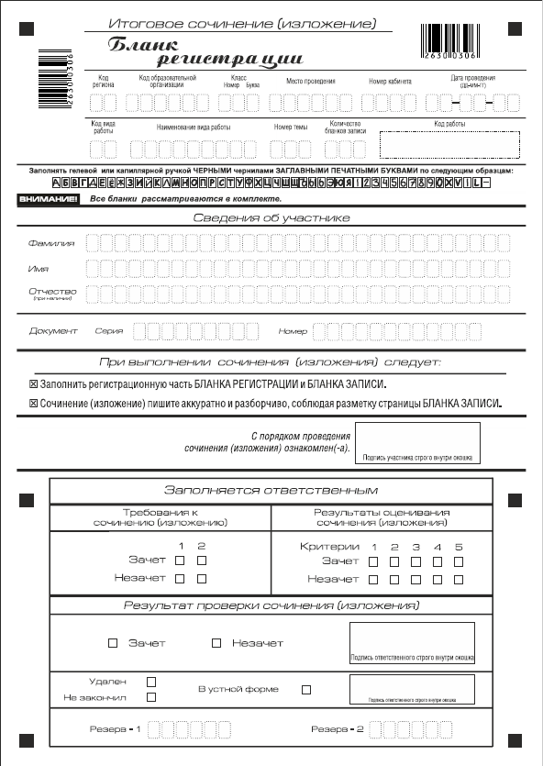
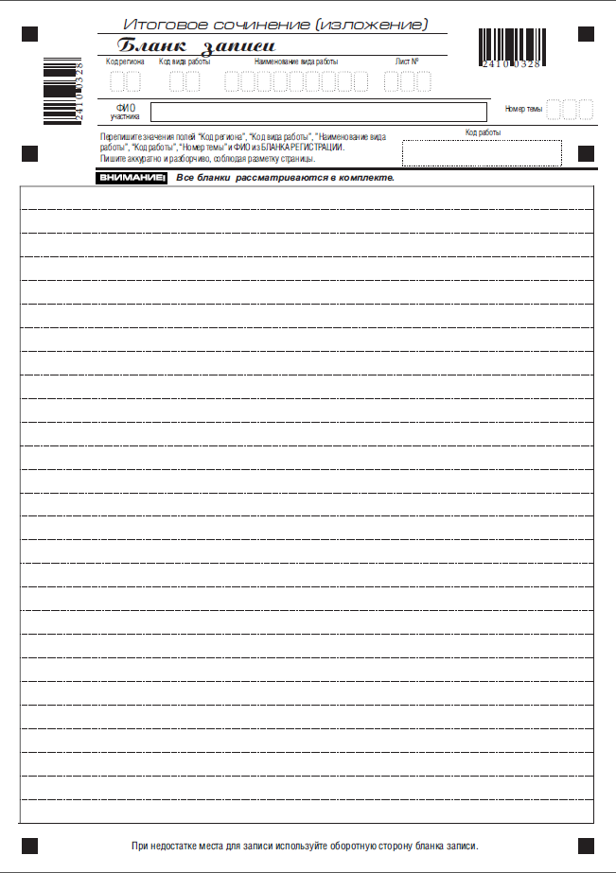
По указанию членов комиссии участники ИС заполняют регистрационные поля бланков, указывают номер темы ИС
Индивидуальный комплект участника итогового сочинения (изложения)
1
2
КОМПЛЕКТ состоит
из 1 бланка регистрации
и 2-х бланков записи
ТОЛЬКО ОДНОСТОРОННЯЯ ПЕЧАТЬ!!!

Slide 29
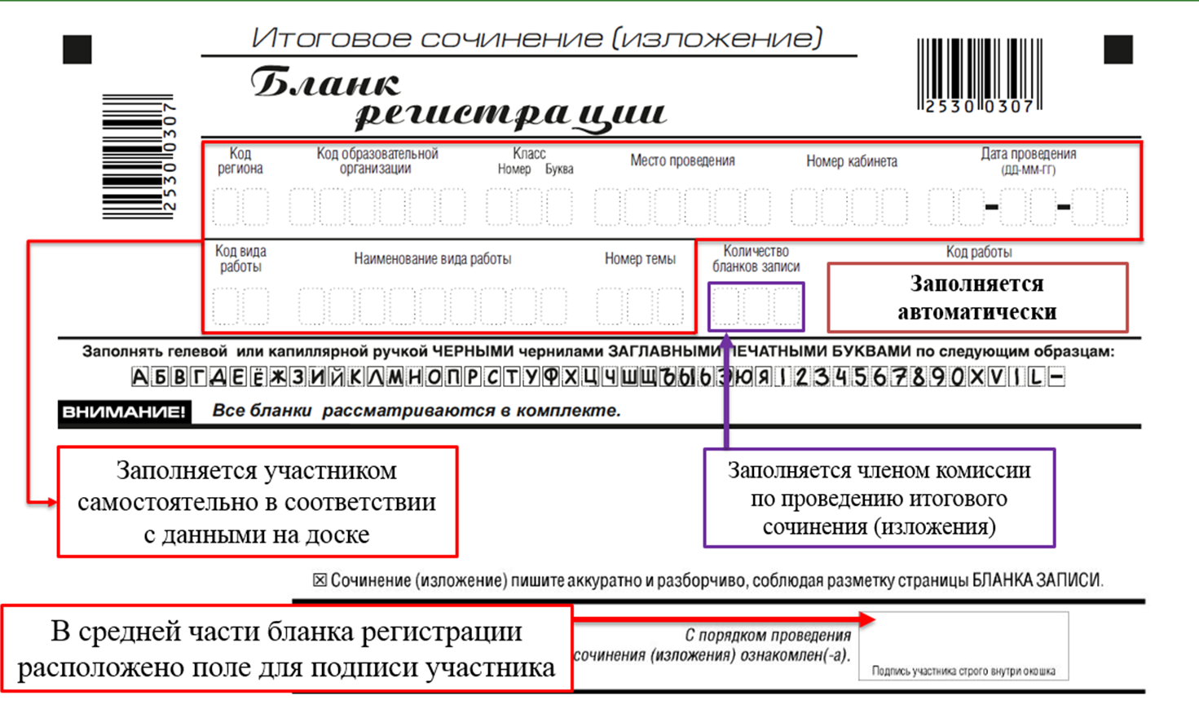
ОСОБЕННОСТИ ЗАПОЛНЕНИЯ БЛАНКА РЕГИСТРАЦИИ

Slide 30
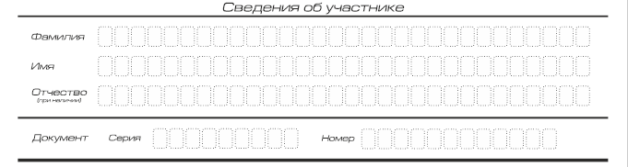
В средней части бланка регистрации (рис. 3) расположены поля для записи сведений об участнике.
Вносится информация из документа, удостоверяющего личность участника, в соответствии с законодательством Российской Федерации

Slide 31
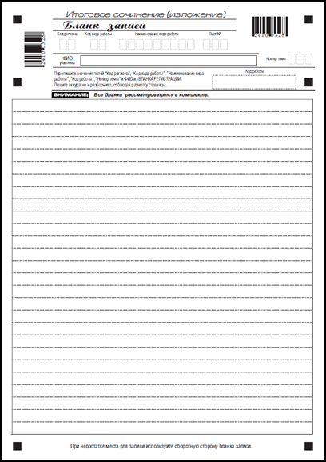
Обращаем Ваше внимание, В бланке записи участники итогового сочинения (изложения) переписывают номер и название выбранной ими темы сочинения (текста изложения)
Комплект участника содержит два бланка записи
Заполнение бланка записи:
поле «Лист №» заполняется членом комиссии в случае выдачи участнику дополнительного бланка записи;
поле «код вида работы» формируется автоматизированно при печати бланков.
информация для заполнения полей о коде региона, коде и названии работы, а также номере темы должна быть продублирована с бланка регистрации. «ФИО» участника заполняется прописью. В поле «ФИО участника» при нехватке места участник может внести только фамилию и инициалы.

Slide 32
7 2
2 0
С о ч и н е н и е
3
Иванов Николай Федорович
155
поле «Лист №» заполняется
членом комиссии по
проведению ИС
Заполняется на всех
листах записи
Z
Ставит член комиссии по
проведению ИС
При недостатке места для оформления ИС (изложения) на основном бланке записи участник может продолжить записи на дополнительном бланке записи, выдаваемом членом комиссии по проведению ИС (изложения) по запросу участника в случае, когда на основном бланке записи не осталось места.

Slide 33
Члены комиссии по проведению BC (изложения) проверяют правильность заполнения участниками итогового сочинения (изложения) регистрационных полей бланков.
Члены комиссии по проведению ИС (изложения) проверяют бланк регистрации и бланки записи каждого участника ИС (изложения) на корректность вписанного участником ИС (изложения) кода работы (код работы должен совпадать с кодом работы на бланке регистрации), номера темы ИС (текста для итогового изложения).
После проведения второй части инструктажа члены
комиссии объявляют начало, продолжительность и время окончания написания ИС и фиксируют их на доске.
В продолжительность не включается время, выделенное на инструктаж, заполнение регистрационных полей и др.

Slide 34
Во время проведения итогового сочинения на рабочем столе участников ИС, помимо бланка регистрации и бланков записи (дополнительного бланка записи), находятся:
ручка (гелевая или капиллярная с чернилами чёрного цвета);
документ, удостоверяющий личность;
лекарства и питание (при необходимости);
орфографический словарь для участников итогового сочинения выдаваемый членами комиссии образовательной организации по проведению итогового сочинения (изложения);
инструкция для участника итогового сочинения (изложения);
черновики.
* Если участник итогового сочинения опоздал, он допускается к написанию итогового сочинения,
при этом время окончания написания итогового сочинения не продлевается.
Повторный общий инструктаж для опоздавших участников не проводится.

Slide 35
ЗАПРЕЩЕНО иметь при себе:
средства связи,
фото,
аудио и видеоаппаратуру,
справочные материалы,
письменные заметки и иные средства хранения и передачи информации,
собственные орфографические и (или) толковые словари.
ЗАПРЕЩЕНО пользоваться
текстами литературного материала
(художественные произведения, дневники,
мемуары, публицистика,
другие литературные источники).

Slide 36
УДАЛЕНИЕ
Участники итогового сочинения, нарушившие установленные требования, удаляются с итогового сочинения руководителем ОО или членом комиссии ОО по проведению итогового сочинения.
Досрочное завершение по уважительной причине
В случае если участник итогового сочинения по состоянию здоровья или другим объективным причинам не может завершить написание итогового сочинения, он может покинуть место проведения итогового сочинения.
Члены комиссии ОО по проведению итогового сочинения составляют «Акт о досрочном завершении написания итогового сочинения по уважительным причинам»

Slide 37
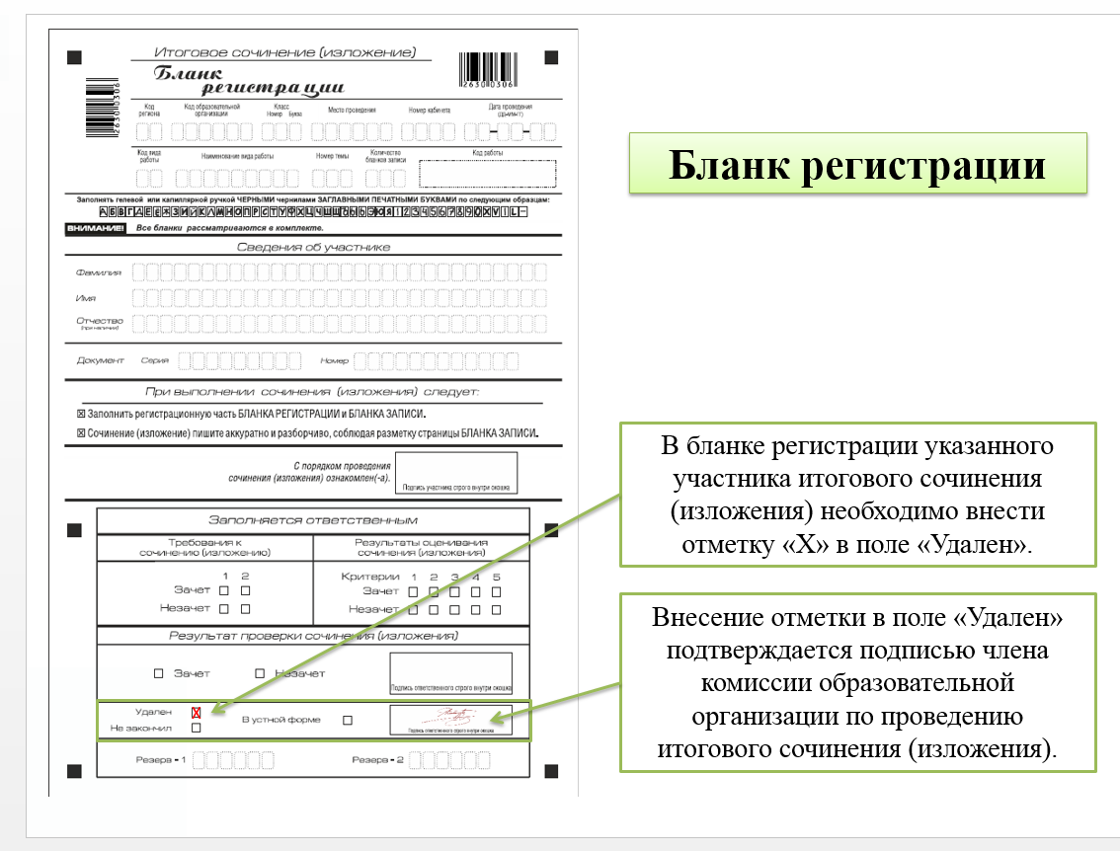
УДАЛЕН
Удален

Slide 38
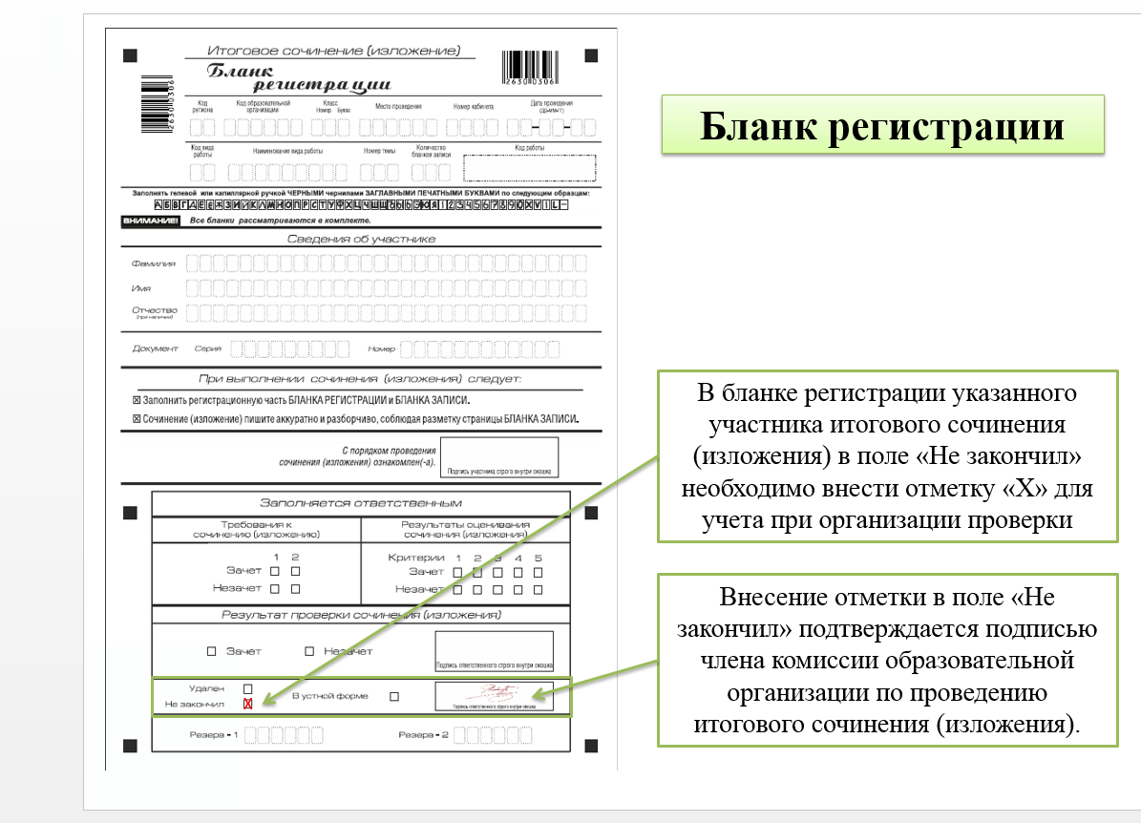
НЕ ЗАКОНЧИЛ
Не закончил

Slide 39
Завершение проведения ИС
Члены комиссии
За 30 минут и за 5 минут до окончания ИС о скором завершении выполнения ИС и о необходимости перенести написанные сочинения (изложения) из черновиков в бланки записи.
По истечении времени выполнения ИС члены комиссии объявляют об окончании выполнения ИС;
собирают КОМПЛЕКТЫ РАБОТ: бланк регистрации + бланки записи + дополнительные бланки записи (если были) одного участника, за ним следующий комплект и т.д.; в отдельную стопку черновики участников.
Члены комиссии проверяют бланк регистрации и бланки записи каждого участника ИС на корректность вписанного участником кода работы (код работы должен совпадать с кодом работы на бланке регистрации), а затем ставят «Z» на полях бланков записи.

Slide 40
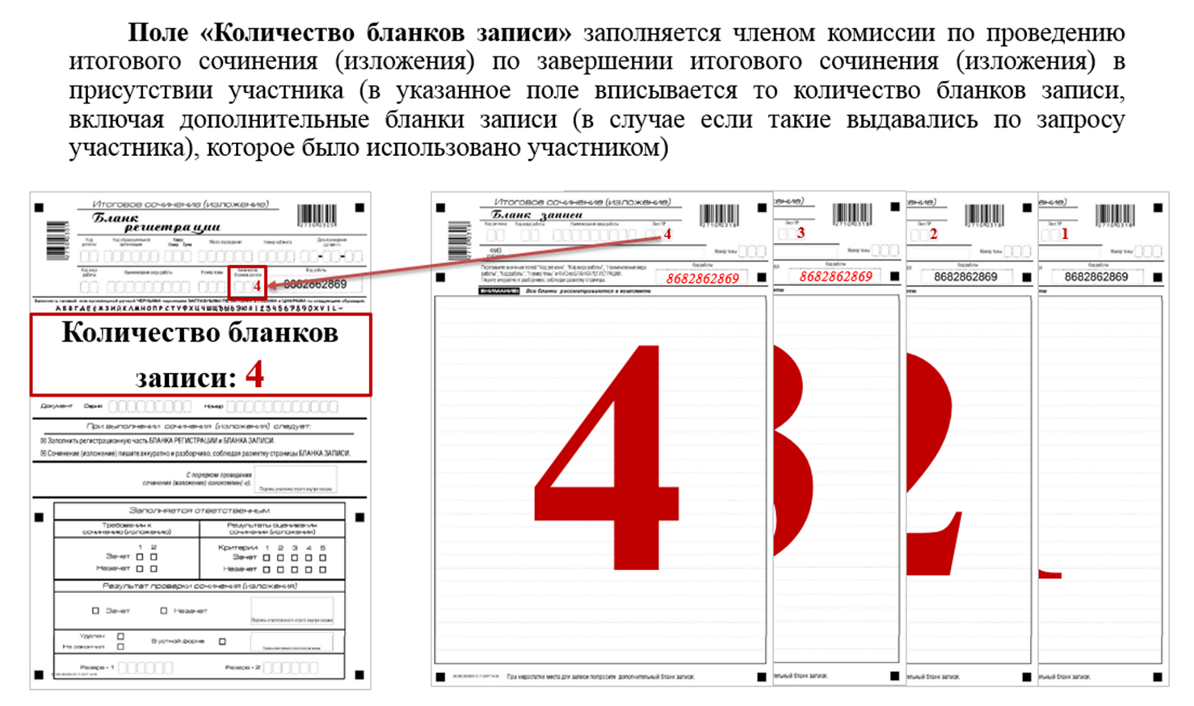
ЗАПОЛНЕНИЕ ПОЛЯ «КОЛИЧЕСТВО БЛАНКОВ ЗАПИСИ»

Slide 41
Завершение проведения ИС
. Члены комиссии по проведению ИС (изложения) заполняют
отчетные формы, использованные во время проведения сочинения (изложения), а также форму ИС-05 «Ведомость проведения итогового сочинения (изложения) в учебном кабинете ОО (месте проведения)». В свою очередь, участник проверяет данные, внесенные в ведомость, подтверждая их личной подписью.
Собранные бланки регистрации, бланки записи (дополнительные бланки записи), черновики, а также отчетные формы члены комиссии передают все руководителю ОО.

Slide 42
 |  | (регион) |  |  | (код МСУ) |  | (код ОО(места проведения) |  |  |  |  |  |  |  |  |  |  |  |  | (вид работы) |  |  | (дата пров.: число-месяц-год)
 | Ведомость проведения итогового сочинения (изложения) в учебном кабинете ОО (месте проведения)
 |  |  |  |  |  |  |  |  |  |  |  |  |  |  |  |  |  |  |  |  |  |  |  | ИС - |  | 05
 |  |  |  |  |  |  |  |  |  |  |  |  |  |  |  |  |  |  |  |  |  |  |  | (код формы)
 | (наименование отчета)
 | № п/п |  | Участники в учебном кабинете ОО (месте проведения) |  |  |  |  |  |  |  |  |  |  |  |  | Удален с итогового сочинения (изложения) | Не закончил написание итогового сочинения (изложения) | Материалы, полученные от участника |  |  |  | Номер темы (текста) итогового сочинения (изложения) |  |  | Подпись участника
 |  |  |  |  |  |  |  |  |  |  |  |  |  |  |  |  |  | Бланк регистрации |  |  | Количество бланков записи
 |  |  | Фамилия Имя Отчество |  |  |  |  | Документ |  |  |  |  |  | Класс | Сдавал в устной форме (ОВЗ)
 |  |  |  |  |  |  |  | Серия |  |  |  |  | Номер
 | 1 |  | 2 |  |  |  |  | 3 |  |  |  |  | 4 | 5 | 6 | 7 | 8 | 9 |  |  | 10 | 11 |  |  | 12
 | 1 |  | Иванов Сергей Иванович |  |  |  |  | 7102 |  |  |  |  | 205205 | 11 |  | X |  | 1 |  |  | 2 | 155 |  |  | Иванов
 | 2 |  | Петров Иван Иванович |  |  |  |  | 7321 |  |  |  |  | 201201 | 11 | Х |  |  | 1 |  |  | 2 | 231 |  |  | Петров
 | 3 |  | Сидоров Семен Петрович |  |  |  |  | 7201 |  |  |  |  | 203203 | 11 |  |  | Х | 1 |  |  | 2 | 354 |  |  | Сидоров
 | 4 |  | Семенов Иван Петрович |  |  |  |  | 7401 |  |  |  |  | 205205 | 11 |  |  |  | 1 |  |  | 4 | 423 |  |  | Семенов
 | 5
 | 6

Slide 43
Из КАЖДОЙ аудитории
Оригиналы БЛАНКОВ ИС
Оригиналы БЛАНКОВ ИС
Отчетные формы
Черновики
Технический специалист
Руководитель ОО
ЦОКО
переносит результаты проверки по требованиям и критериям оценивания («зачет»/«незачет») из копий бланков регистрации в оригиналы бланков регистрации участников ИС (изложения).
Оригиналы БЛАНКОВ ИС
КОПИИ
БЛАНКОВ ИС
Отчетные формы
ПРОВЕРЕН-НЫЕ КОПИИ
БЛАНКОВ ИС
Оригиналы БЛАНКОВ ИС
ПРОВЕРЕННЫЕ КОПИИ
БЛАНКОВ ИС
Технический специалист
ЭКСПЕРТЫ

Slide 44
Порядок проверки и оценивания итогового сочинения (изложения)

Slide 45
В целях осуществления проверки и оценивания итогового сочинения (изложения) комиссия по проверке ИС (изложения) обеспечивается необходимыми техническими средствами (ксерокс, сканер, компьютер с возможностью выхода в сеть «Интернет» и др.).
Технический специалист, входящий в состав комиссии по проверке итого ИС (изложения), проводит копирование бланков регистрации и бланков записи (дополнительных бланков записи) ИС (изложения).
Если в бланках есть отметка «Х» в поле «Не закончил» («Удален»), подтвержденная подписью членом комиссии , КОПИРОВАНИЕ не производится, ПРОВЕРКА таких сочинений (изложений) не осуществляется.
Такие ИС вместе с формой ИС-08 «Акт о досрочном завершении написания итогового сочинения (изложения) по уважительным причинам» или формой ИС-09 «Акт об удалении участника итогового сочинения (изложения)» передаются руководителю образовательной организации для учета, а также для последующего допуска указанных участников к повторной сдаче итогового сочинения (изложения) в дополнительные сроки.
Бланки таких ИС передаются в РЦОИ.

Slide 46
Проверка итогового сочинения
Заполнение поля
«Результаты оценивания сочинения (изложения)»

Slide 47
Технический специалист передает копии бланков записи на проверку и копии бланков регистрации для внесения результатов проверки экспертам.
Эксперты перед осуществлением проверки итогового сочинения (изложения) по критериям оценивания, разработанным Рособрнадзором, проверяют соблюдение участниками итогового сочинения (изложения) требований «Объем сочинения (изложения)» и «Самостоятельность написания итогового сочинения (изложения)».
После проверки установленных требований эксперты приступают к проверке сочинения (изложения) по критериям оценивания или, не приступая к проверке итогового сочинения (изложения) по критериям оценивания, выставляют «незачет» по всей работе в целом в случае несоблюдения хотя бы одного из установленных требований.
Каждое сочинение (изложение) участников итогового сочинения (изложения) проверяется одним экспертом один раз.

Slide 48
Требование № 1. «Объем итогового сочинения (изложения)»
Если в сочинении менее 250 слов, а в изложении менее 150 слов (в подсчёт включаются все слова, в том числе и служебные), то выставляется «незачет» за невыполнение требования № 1 и «незачет» за всю работу в целом (такие итоговые сочинения (изложения) не проверяются по требованию № 2 «Самостоятельность написания итогового сочинения (изложения)» и критериям оценивания).
В клетки по всем требованиям (№ 1 и № 2) и критериям оценивания выставляется «незачет». В поле «Результат проверки сочинения (изложения)» ставится «незачет»

Slide 49
Требование № 2. «Самостоятельность написания ИС (изложения)»
ИС (изложение) выполняется самостоятельно.
ИС: не допускается списывание сочинения (фрагментов сочинения) из какого-либо источника или воспроизведение по памяти чужого текста (работа другого участника, чужой текст, опубликованный в бумажном и (или) электронном виде, и др.). Допускается прямое или косвенное цитирование с обязательной ссылкой на источник (ссылка дается в свободной форме). Объем цитирования не должен превышать объем собственного текста участника.
Итоговое изложение: не допускается списывание изложения из какого-либо источника (работа другого участника, исходный текст и др.).
Если итоговое сочинение (изложение) признано несамостоятельным, то выставляется «незачет» за невыполнение требования № 2 и «незачет» за всю работу в целом (такие итоговые сочинения (изложения) не проверяются по критериям оценивания). Выставляется «незачет» за невыполнение требования № 2. В клетки по всем критериям оценивания выставляется «незачет». В поле «Результат проверки сочинения (изложения)» ставится «незачет»

Slide 50
Сочинение оценивается по пяти критериям:
Критерий №1 «Соответствие теме»
Критерий №2 «Аргументация, привлечение литературного материала»
Критерий №3 «Композиция и логика рассуждения»
Критерий №4 «Качество письменной речи»
Критерий №5 «Грамотность»

Slide 51
Если итоговое сочинение (изложение) соответствует требованию № 1 и требованию № 2, то выставляется «зачет» за выполнение требования № 1 и требования № 2. Указанные сочинения (изложения) далее оцениваются по критериям.
Заполнение поля «Результаты оценивания сочинения (изложения)»
Для каждого критерия должно быть помечено только одно поле: либо «зачет», либо «незачет» (за исключением заполнения поля «Результаты оценивания сочинения (изложения)» участника, сдававшего итоговое сочинение (изложение) в устной форме).
Если за итоговое сочинение (изложение) по критерию № 1 выставлен «незачет», то итоговое сочинение (изложение) по критериям №№ 2–5 не проверяется. В клетки по всем критериям оценивания выставляется «незачет».
Если за итоговое сочинение (изложение) по критерию № 1 выставлен «зачет», а по критерию № 2 выставлен «незачет», то итоговое сочинение по критериям №№ 3–5 не проверяется. В клетки по критериям оценивания №№ 3–5 выставляется «незачет».
Во всех остальных случаях ИС (изложение) проверяется по всем пяти критериям и оценивается по системе «зачет»/«незачет» (например, нельзя не проверять работу по критериям К4 и К5, если участник получил зачет на основании зачетов по критериям К1, К2, К3).

Slide 52
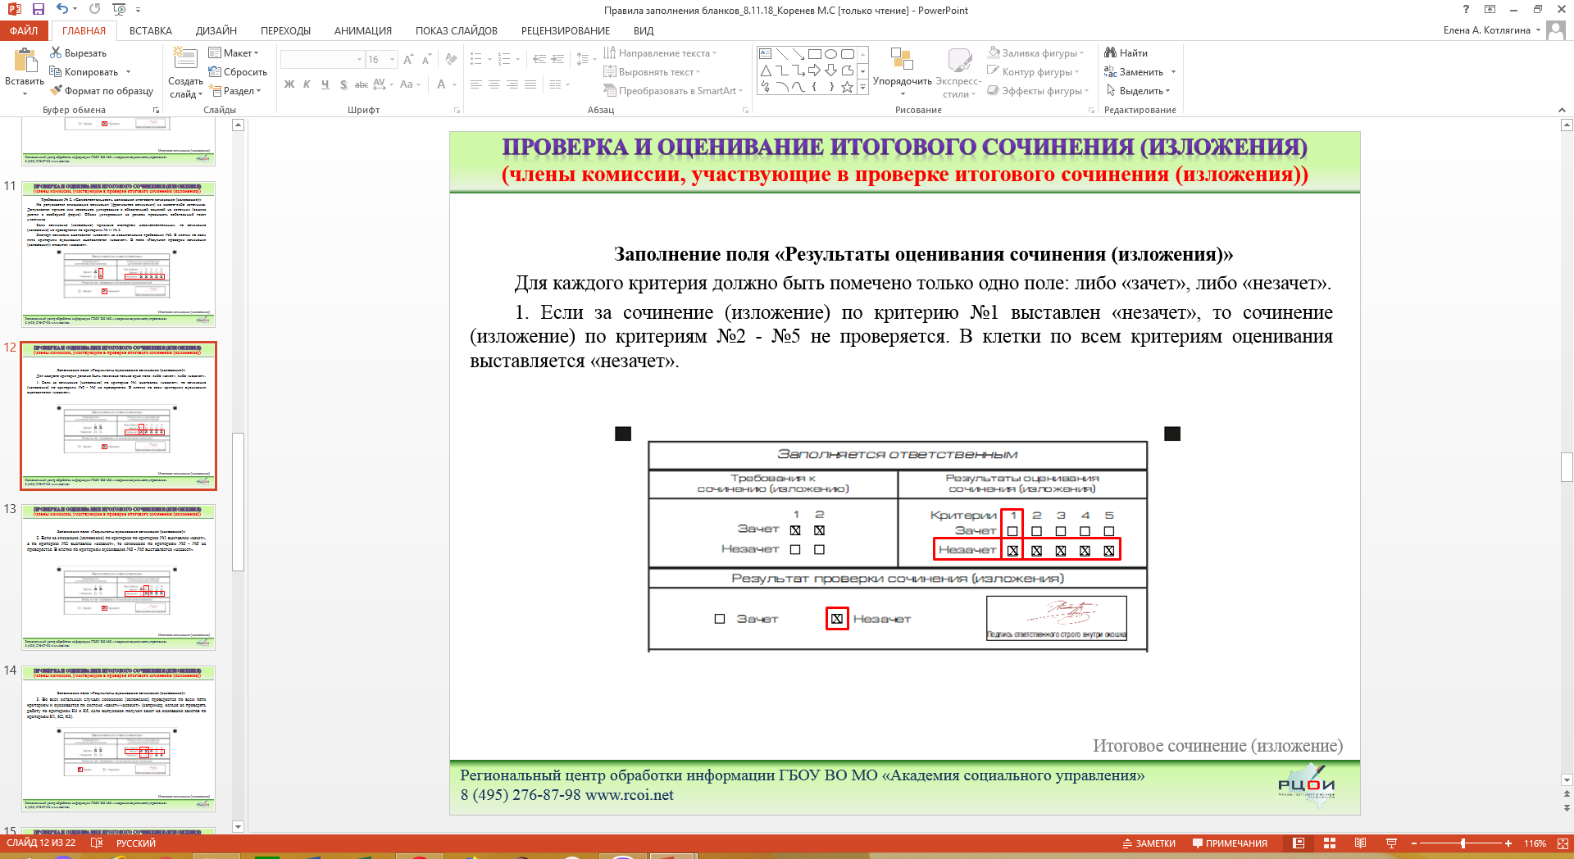
ПРОВЕРКА И ОЦЕНИВАНИЕ ИТОГОВОГО СОЧИНЕНИЯ (ИЗЛОЖЕНИЯ)
Критерий № 1 «Соответствие теме»

Slide 53
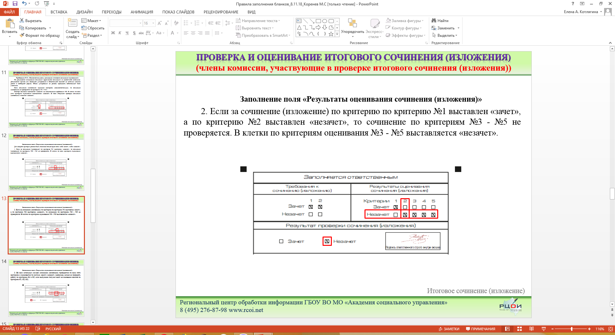
ПРОВЕРКА И ОЦЕНИВАНИЕ ИТОГОВОГО СОЧИНЕНИЯ (ИЗЛОЖЕНИЯ)
Критерий № 2 «Аргументация. Привлечение литературного материала»

Slide 54
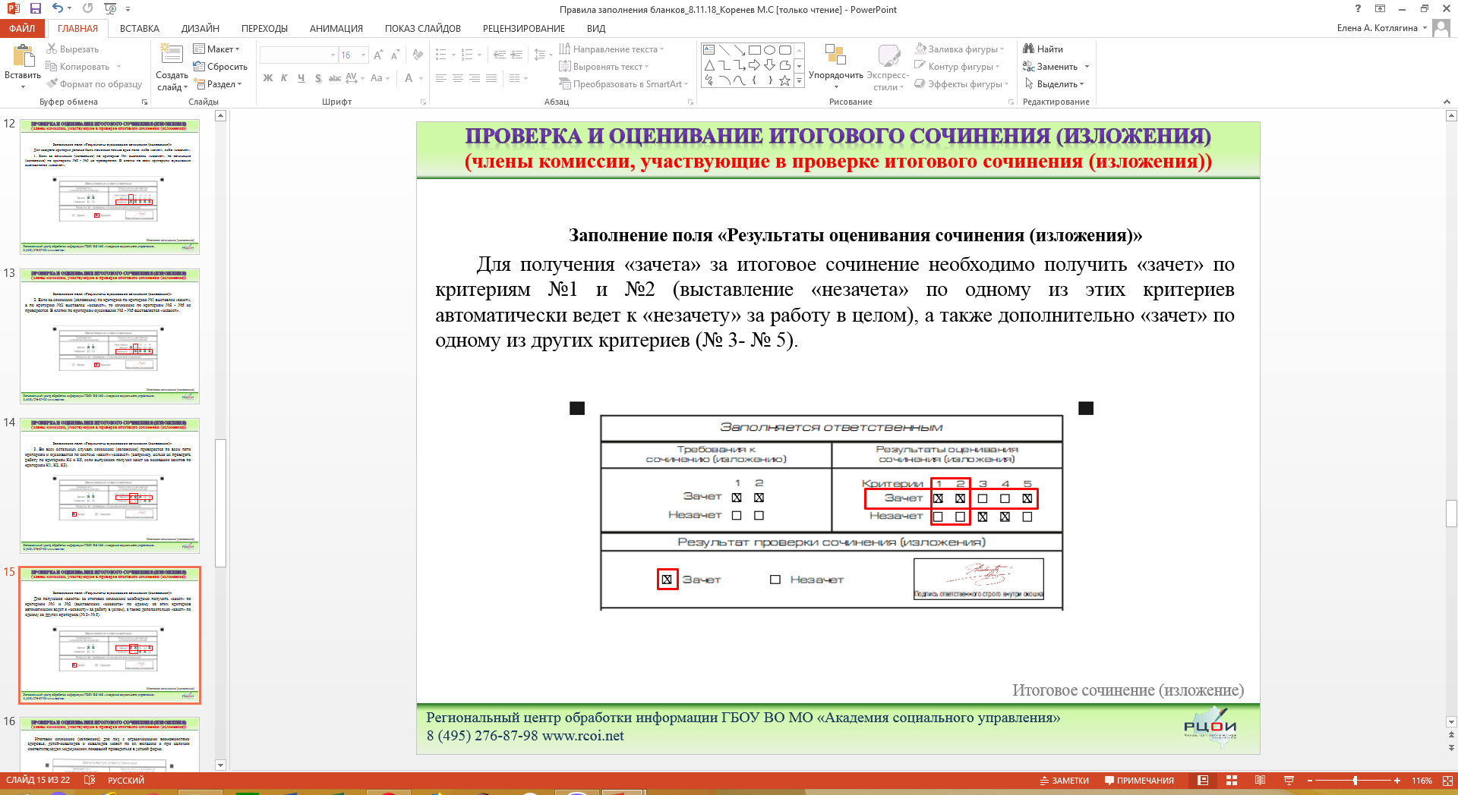
ПРОВЕРКА И ОЦЕНИВАНИЕ ИТОГОВОГО СОЧИНЕНИЯ (ИЗЛОЖЕНИЯ)
Критерий № 3 «Композиция и логика рассуждения»
Критерий № 4 «Качество письменной речи»
Критерий № 5 «Грамотность»
ИВАНОВ В
После окончания заполнения бланка регистрации ответственное лицо
ставит свою подпись в специально отведенном для этого поле.

Slide 55
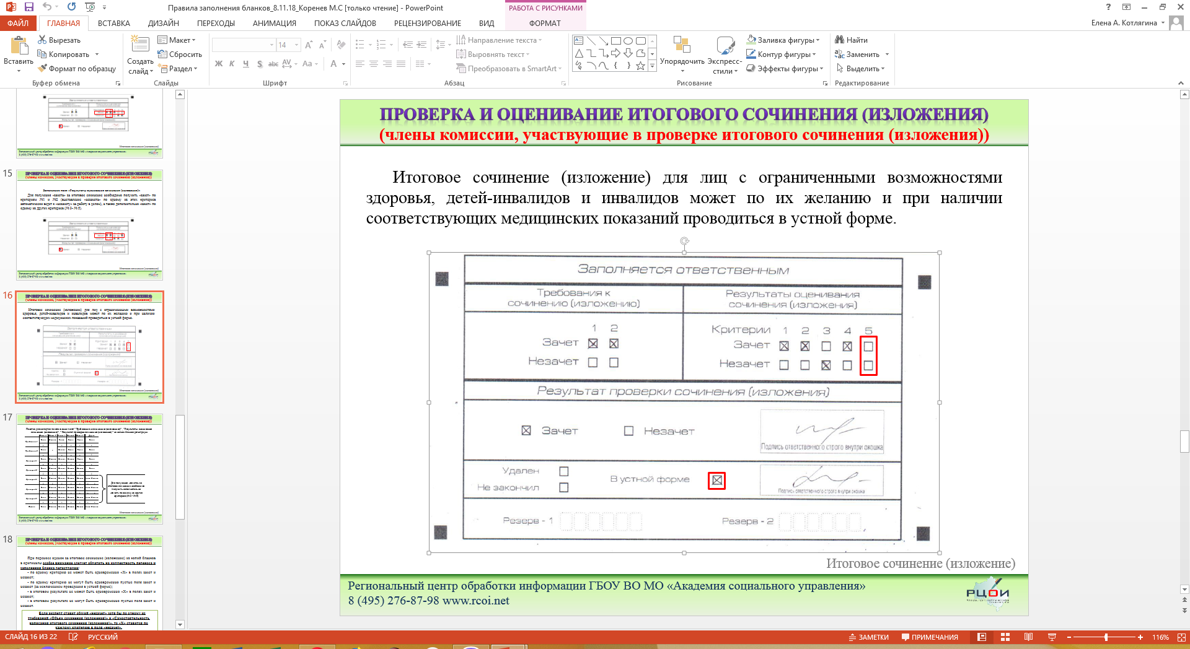
ПРОВЕРКА И ОЦЕНИВАНИЕ ИТОГОВОГО СОЧИНЕНИЯ (ИЗЛОЖЕНИЯ) в устной форме
Такое итоговое сочинение (изложение) по критерию № 5 не проверяется
отметки в соответствующее поле «Критерий 5» не вносятся (остаются пустыми)
Критерий № 5 «Грамотность»
В устной форме

Slide 56
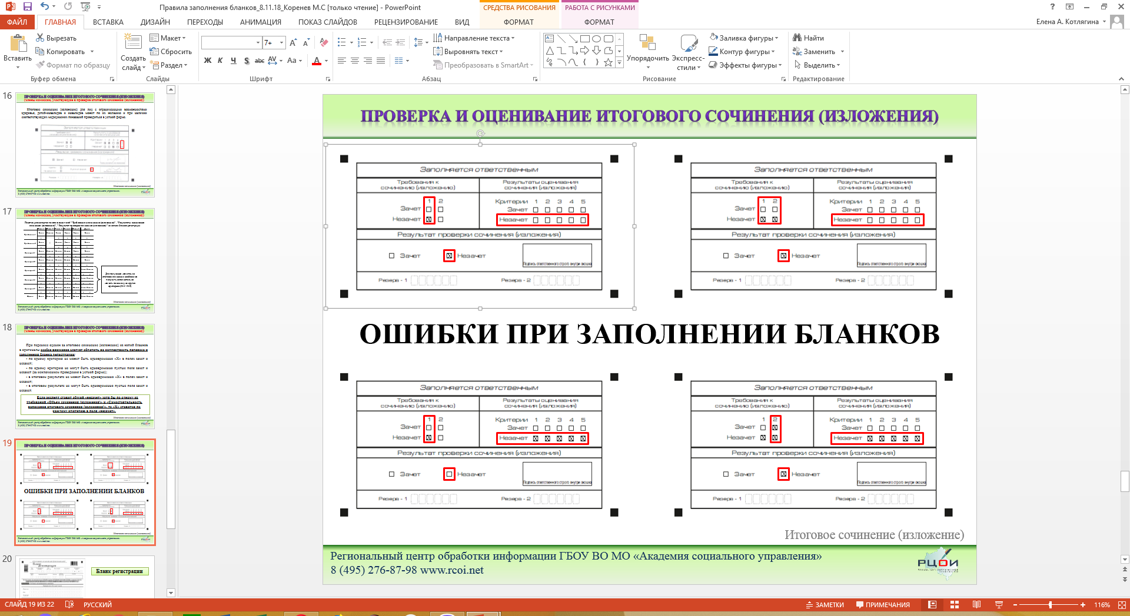

Slide 57
 |  | (регион) |  |  |  | (код МСУ) |  | (код ОО(места проведения) |  |  |  |  |  |  |  |  |  |  |  | вид работы |  |  |  | (дата пров.: число-месяц-год)
 |  |  | Протокол проверки итогового сочинения (изложения) |  |  |  |  |  |  |  |  |  |  |  |  |  |  |  |  |  |  |  |  |  |  |  | ИС - | 06
 |  |  |  |  |  |  |  |  |  |  |  |  |  |  |  |  |  |  |  |  |  |  |  |  |  |  | (код формы)
 |  |  | (наименование формы)
 |  |  | № п/п | ФИО участника |  |  |  |  | Серия документа | Номер документа |  |  | Класс |  | Сдавал в устной форме * |  | Требования к сочинению (изложению)** |  |  |  | Результаты оценивания*** |  |  |  |  |  | Результаты проверки
 |  |  | 1 | 2 |  |  |  |  | 3 | 4 |  |  | 5 |  | 6 |  | 7 |  |  |  | 8 |  |  |  |  |  | 9
 |  |  | 1 | Сергеев Петр Петрович |  |  |  |  | 7102 | 201201 |  |  | 11 |  |  |  |  |  | 1 | 2 | Критерии | 1 | 2 | 3 | 4 | 5 | Зачет | Незачет
 |  |  |  |  |  |  |  |  |  |  |  |  |  |  |  |  | Зачет |  | Х |  | Зачет |  |  |  |  |  |  | Х
 |  |  |  |  |  |  |  |  |  |  |  |  |  |  |  |  | Незачет |  |  | Х | Незачет | Х | Х | Х | Х | Х
 |  |  | 2 | Сидорова Мария Ивановна |  |  |  |  | 7103 | 202202 |  |  | 11 |  | Х |  |  |  | 1 | 2 | Критерии | 1 | 2 | 3 | 4 | 5 | Зачет | Незачет
 |  |  |  |  |  |  |  |  |  |  |  |  |  |  |  |  | Зачет |  | Х | Х | Зачет | Х | Х |  | Х |  | Х
 |  |  |  |  |  |  |  |  |  |  |  |  |  |  |  |  | Незачет |  |  |  | Незачет |  |  | Х
 |  |  | 3 | Петров Иван Семенович |  |  |  |  | 7104 | 203203 |  |  | 11 |  |  |  |  |  | 1 | 2 | Критерии | 1 | 2 | 3 | 4 | 5 | Зачет | Незачет
 |  |  |  |  |  |  |  |  |  |  |  |  |  |  |  |  | Зачет |  | Х | Х | Зачет |  |  |  |  |  |  | Х
 |  |  |  |  |  |  |  |  |  |  |  |  |  |  |  |  | Незачет |  |  |  | Незачет | Х | Х | Х | Х | Х
 |  |  | 4 | Семенов Петр Петрович |  |  |  |  | 7105 | 204204 |  |  | 11 |  |  |  |  |  | 1 | 2 | Критерии | 1 | 2 | 3 | 4 | 5 | Зачет | Незачет
 |  |  |  |  |  |  |  |  |  |  |  |  |  |  |  |  | Зачет |  | Х | Х | Зачет | Х |  |  |  |  |  | Х
 |  |  |  |  |  |  |  |  |  |  |  |  |  |  |  |  | Незачет |  |  |  | Незачет |  | Х | Х | Х | Х
 |  |  | 5 | Иванов Сергей Петрович |  |  |  |  | 7106 | 205205 |  |  | 11 |  |  |  |  |  | 1 | 2 | Критерии | 1 | 2 | 3 | 4 | 5 | Зачет | Незачет
 |  |  |  |  |  |  |  |  |  |  |  |  |  |  |  |  | Зачет |  | Х | Х | Зачет | Х | Х |  | Х |  | Х
 |  |  |  |  |  |  |  |  |  |  |  |  |  |  |  |  | Незачет |  |  |  | Незачет |  |  | Х

Slide 58
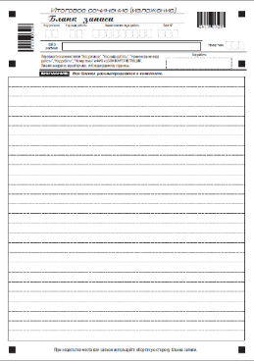
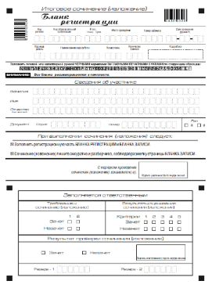
ДОСТАВЛЯЕМ В ЦОКО:
1. ПАКЕТ(ы) с КОМПЛЕКТАМИ участников 1 аудитории
4
4
Дата 04.12.2019г.
СОЧИНЕНИ4/изложение
КОД ОО 201093
Аудитория 302
КОЛИЧЕСТВО работ 18
Ответственный Иванова НП
3
3
2
2
Дата 04.12.2019г.
СОЧИНЕНИЕ/изложение
КОД ОО 201093
Аудитория 302
КОЛИЧЕСТВО работ 18
Ответственный Иванова НП
1
1
Дата 04.12.2019г.
СОЧИНЕНИЕ/изложение
КОД ОО 201093
Аудитория 302
КОЛИЧЕСТВО работ 18
Ответственный Иванова НП
Дата 04.12.2019г.
СОЧИНЕНИЕ/изложение
КОД ОО 201093
Аудитория 302
КОЛИЧЕСТВО работ 15
Ответственный Иванова НП
О Р И Г И Н А Л Ы Б Л А Н К О В
КОМПЛЕКТ 1 УЧАСТНИКА
КОМПЛЕКТ 2 УЧАСТНИКА
НУМЕРУЮТСЯ только ЛИСТЫ ЗАПИСИ
2. Файл с формами
3.
ЛИСТЫ ЗАПИСИ только заполненные
ИС-1
ИС-2
ИС-4
ИС-5
ИС-6
ИС-7 по факту
ИС-8 по факту
ИС-9 по факту
Файл с незаполненными листами
Если НЕ ПИСАЛ СОЧИНЕНИЕ/изложение,
берем 1 лист записи (чистый)

Slide 59
В ЦОКО ул. Малыгина, 73, каб 01.
ВСЕ СОЧИНЕНИЯ
График доставки
Территория | Доставка в ТКП | Доставка в ЦОКО
Тюменская зона, г. Тюмень | - | 06,09,11,12 декабря 2019г.
ТКП | До 09.12.2019г. | 10.12.2019г.
Все материалы упаковываются поаудиторно и доставляются в ЦОКО по адресу:
г. Тюмень, ул. Малыгина, 73, кабинет 01 с 8-30 до 17-00.

Slide 60
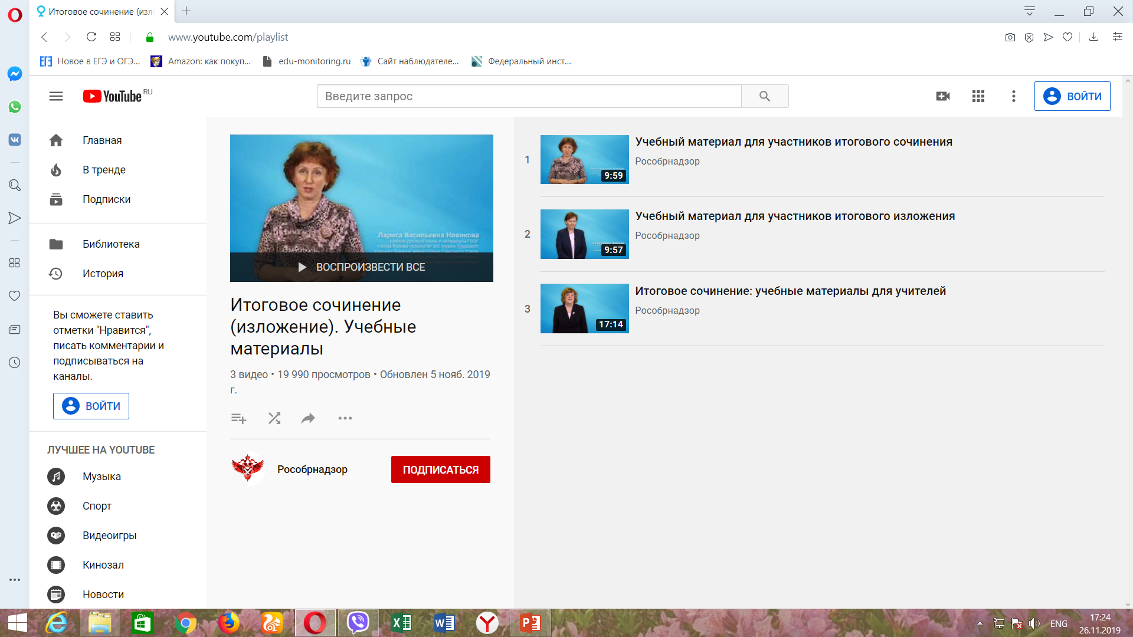
Размещены видеоролики по итоговому сочинению и изложению
для участников итогового изложения, участников итогового сочинения и для учителей:
на официальном Youtube-канале Рособрнадзора -https://www.youtube.com/playlist
на портале ЕГЭ - http://ege.edu.ru
на сайте Рособрнадзора - http://obrnadzor.gov.ru

Slide 61
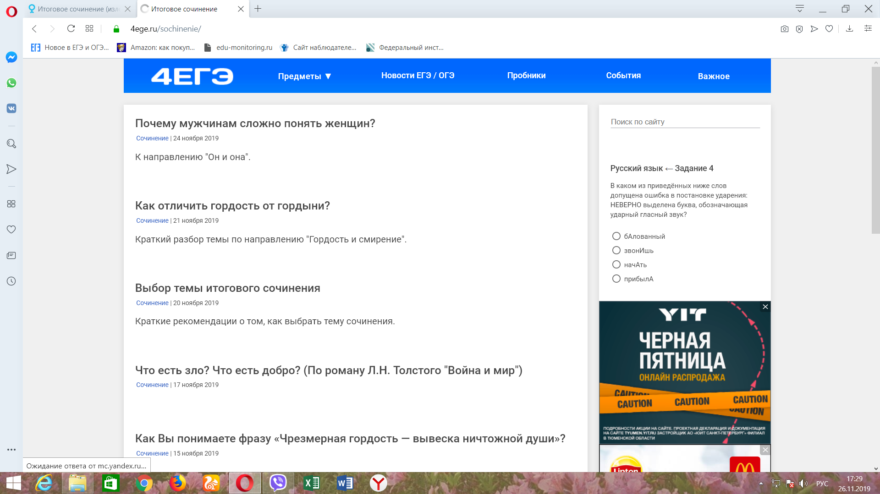
https://4ege.ru/sochinenie/

Slide 62
Порядок технической поддержки участников сочинения
С 26 ноября 2019 года работает горячая линия технической поддержки подготовки и организации проведения итогового сочинения в выпускных классах образовательных организаций среднего общего образования: 8-3452-39-02-99; 8-3452-39-02-05;
ГОРЯЧАЯ ЛИНИЯ:
8 (3452) 56-93-30
8-912-389-80-94 Поварова И.Н
8 (3452) 56-93-49
8-912-389-80-94 Хамова Ю.А.
8 (3452) 39-02-89
8-922-476-44-06 Лунев С.Ю.
ПОЛУЧИТЬ КОНСУЛЬТАЦИЮ ПО ПРОВЕРКЕ РАБОТ:
кафедра 59-83-83; 58-20-35; моб. 8-922-485-31-85

Slide 63


Удачи! Все получится!

